Slide 1
Работа с файлами

Slide 2

Файлы и режимы открытия
r – чтение, ошибка, если файла не существует
w – запись, создаёт файл, если он не существует
a – добавление, создаёт файл, если он не существует
t – режим для работы с текстовыми файлами
b – бинарный режим
+ – дополнительный режим чтения/записи

Slide 3
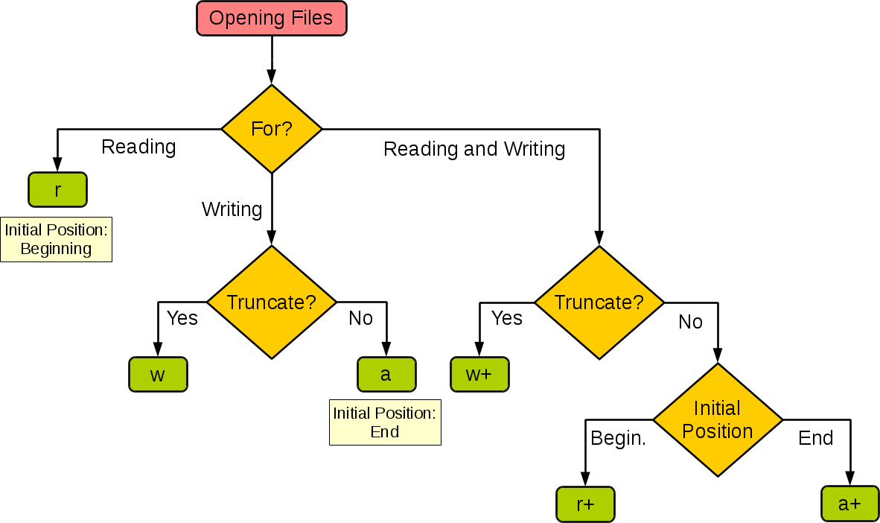
Выбор режима

Slide 4

Текстовые файлы

Slide 5
CSV файлы

Slide 6
Бинарные файлы

